Slide 1
Kriteria Kelayakan
Metode Kontrasepsi
Wenny Rahmawati, S.Keb., Bd., M.Keb

Slide 2
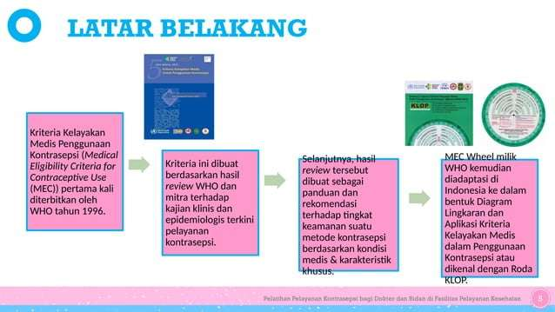

Slide 3

Definisi
Kriteria kelayakan medis dalam penggunaan kontrasepsi merupakan bagian dari proses untuk meningkatkan kualitas pelayanan dalam keluarga berencana. Keamanan setiap metode kontrasepsi ditentukan oleh beberapa pertimbangan dalam konteks kondisi medis, terutama apakah metode kontrasepsi akan memperburuk kondisi medis dan apakah keadaan medis yang membuat kontrasepsi kurang efektif.
Keamanan dari metode ini harus dipertimbangkan bersama dengan manfaat mencegah kehamilan yang tidak diinginkan.

Slide 4
Kategori MEC untuk kelayakan kontrasepsi
Kategori 1
Kategori 2
Kondisi yang tidak ada batasan untuk penggunaan metode kontrasepsi
Suatu kondisi dimana keuntungan menggunakan metode umumnya lebih besar daripada risiko, baik secara teoritis maupun terbukti
Kategori 3
Kategori 4
Suatu kondisi dimana risiko teoritis atau terbukti biasanya lebih besar daripada keuntungan menggunakan metode ini
Suatu kondisi yang memiliki risiko kesehatan yang tidak dapat diterima jika metode kontrasepsi digunakan.

Slide 5
Penapisan Konseling Kontrasepsi
Penapisan merupakan upaya untuk melakukan telaah dan kajian tentang kondisi kesehatan klien dengan kesesuaian penggunaan metode kontrasepsi yang diinginkan

Slide 6
Tujuan Penapisan
Mengidentifikasi kondisi klien yang memerlukan perhatian khusus seperti merokok, DM, hipertensi, HIV dll
Menawarkan panduan keamanan & penggunaan metode yang berbeda untuk perempuan dan laki-laki dengan karakteristik atau kondidi medis tertentu
Meningkatkan kualitas pelayanan kontrasepsi yang memenuhi kebutuhan klien sesuai dengan karakteristik atau kondidi medis tertentu
Meningkatkan angka dan durasi penggunaan kontrassepsi
Memberikan kontribusi pada penurunan AKI dan AKB

Slide 7
Fungsi Penapisan
Membantu penyedia layanan dalam menentukan metode KB terbaik bagi klien
Melakukan penapisan klien sesuai kriteria kelayakan medis klien
Mendeteksi kehamilan sebelum penggunaan metode KB
Menjelaskan berbagai jenis kontrasepsi berdasarkan spesifikasi masing-masing
Memberikan gambaran terhadap prosedur medis yang diperlukan

Slide 8
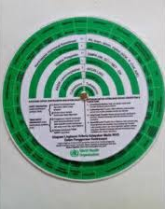
RODA KLOP
Alat bantu untuk memilih metode kontrasepsi yang tepat sesuai kondisi kesehatan. Roda KLOP merupakan modifikasi dari Kriteria Kelayakan Medis untuk Penggunaan Kontrasepsi (MEC) yang dikeluarkan oleh WHO.

Slide 9
Prosedur Penggunaan KLOP
Setelah klien memperoleh informasi terkait kondisi dan masalah kesehatan klien pada tahap konseling, maka dilakukan penapisan kelayakan medis menggunakan klop, dengan Langkah sebagai berikut:
Tanyakan kondisi dan masalah kesehatan klien dari riwayat penyakit sekarang dan terdahulu
Sesuaikan kondisi medis atau karakteristik khusus yang dimiliki klien (ditunjukan pada diagram bagian sisi luar) dengan metode-metode kontrasepsi (ditunjukan pada diagram bagian sisi dalam)
Lihatlah rekomendasi penggunaan metode kontrasepsi yang ditunjukan dengan nomer dan huruf.

Slide 10


Slide 11
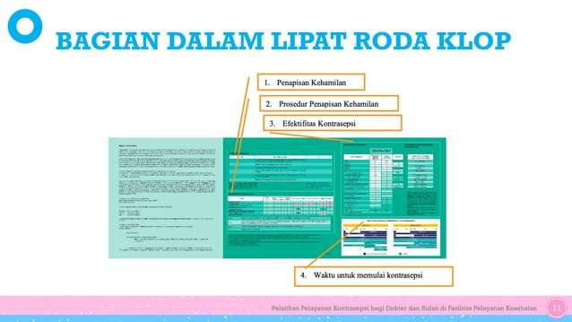

Slide 12


Slide 13
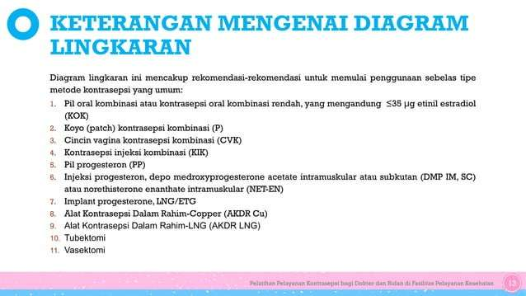

Slide 14
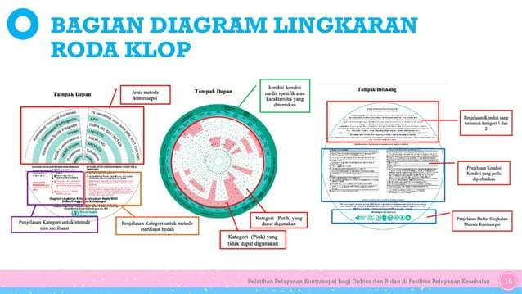

Slide 15
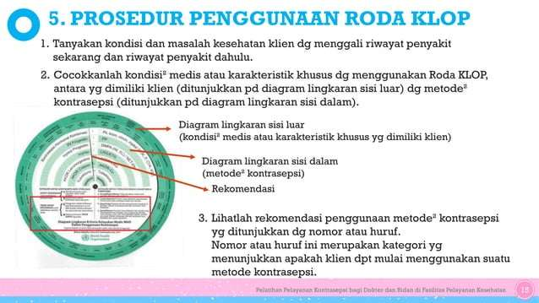

Slide 16


Slide 17
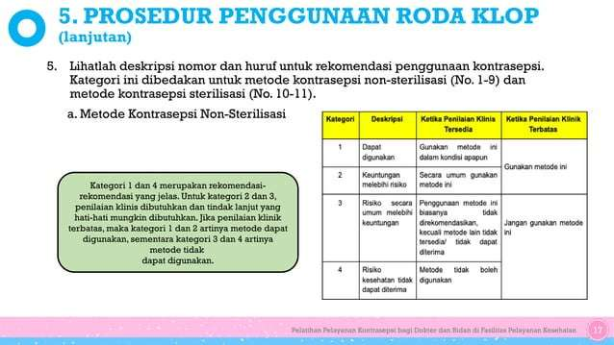

Slide 19


Slide 20
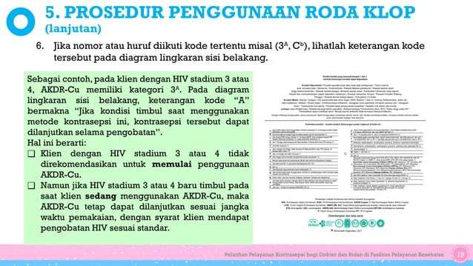

Slide 21
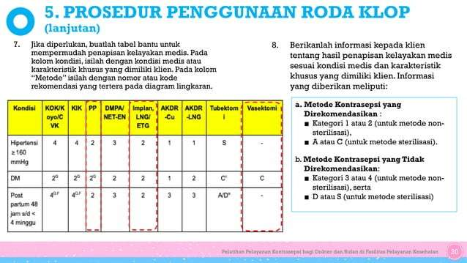

Slide 22
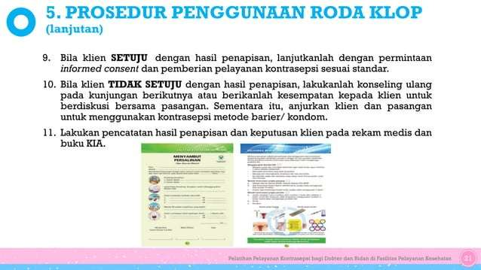

Slide 23
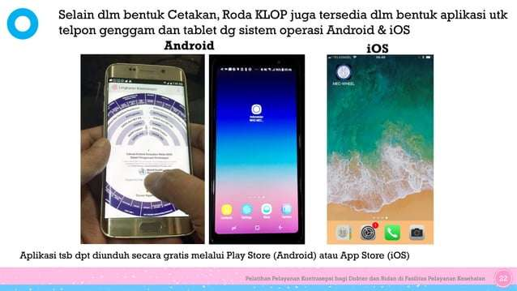

Slide 24

ABPK
(Alat bantu pengambilan keputusan ber-KB)
Merupakan alat bantu kerja interaktif bagi penyedia layanan kebidanan dalam membantu klien memilih dan memakai metode KB yang paling sesuai dengan kebutuhan dan kesehatan klien, memberikan informasi yang diperlukan dalam pelayanan KB yang berkualitas, serta menawarkan saran atau panduan cara membangun komunikasi dan konseling efektif.

Slide 25


Slide 26
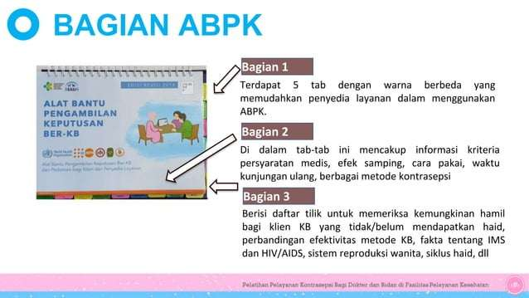

Slide 27


Slide 28


Slide 29


Slide 30


Slide 31
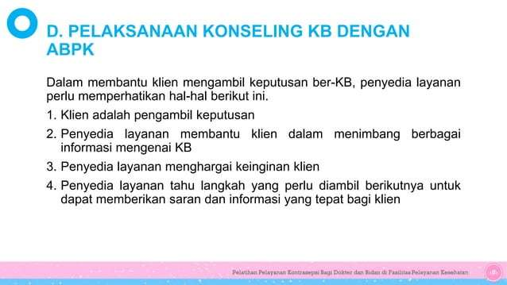

Slide 32


Slide 33


Slide 34


Slide 35


Slide 36
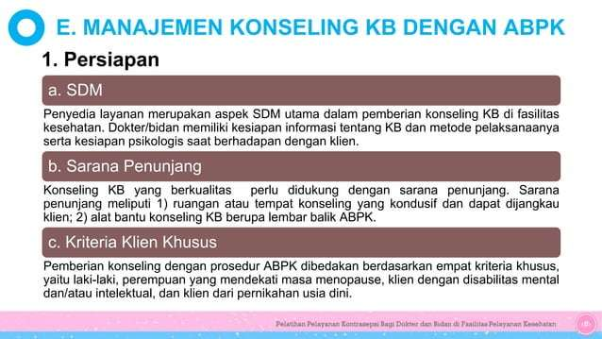

Slide 37
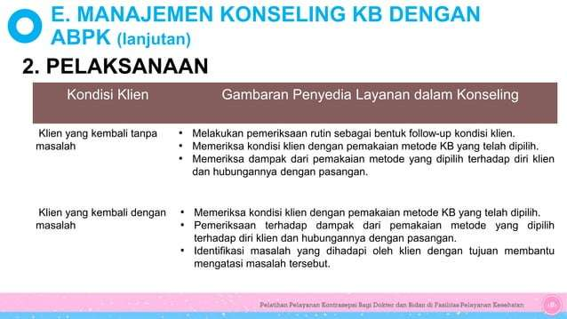

Slide 38
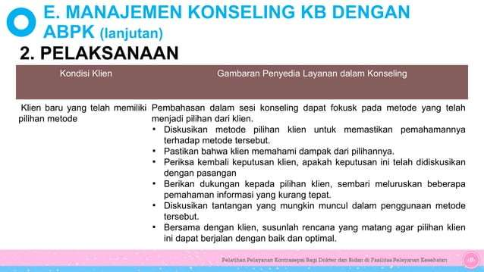

Slide 39


Slide 40
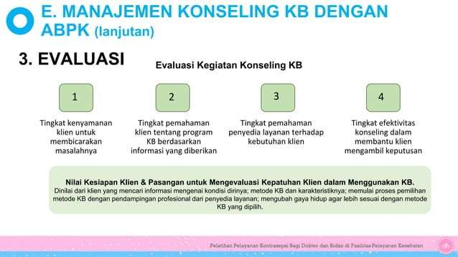

Slide 41
Terimakasih!
Ada Pertanyaan?

Slide 42
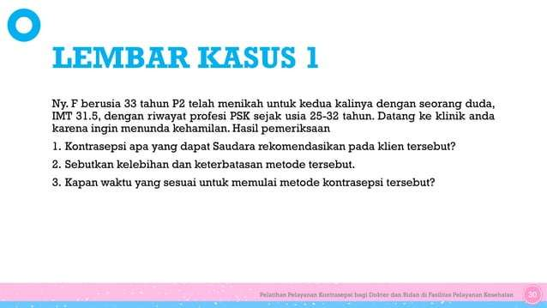

Slide 43
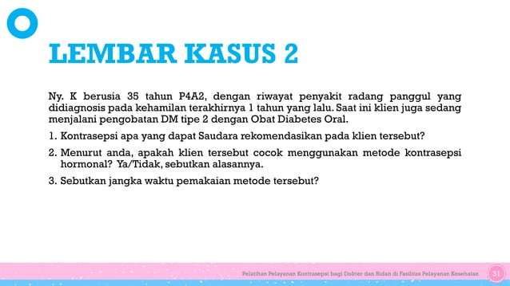

Slide 44
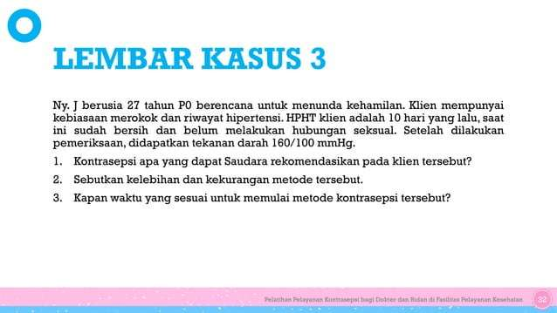

Slide 45
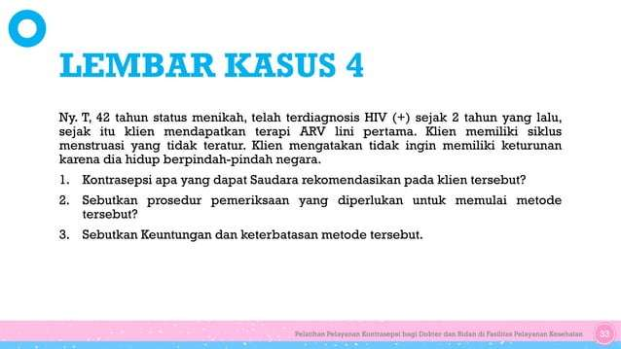

Slide 46
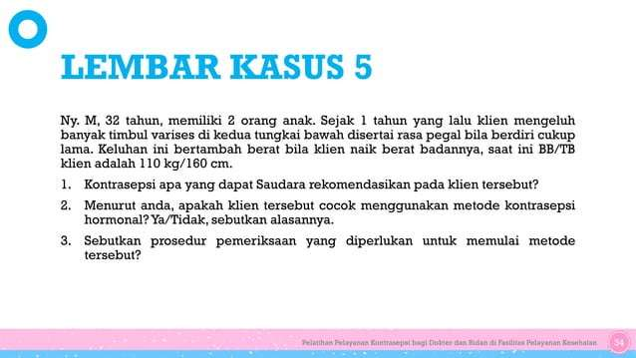

Slide 47


Slide 48
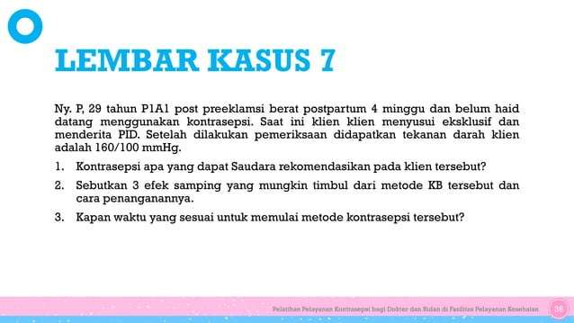

Slide 49
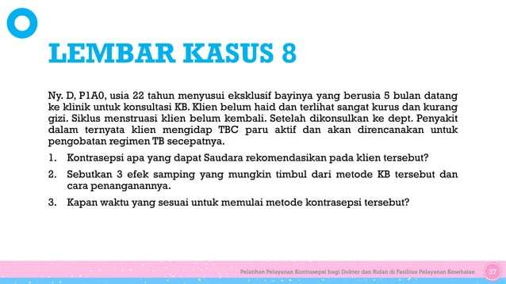

Slide 50
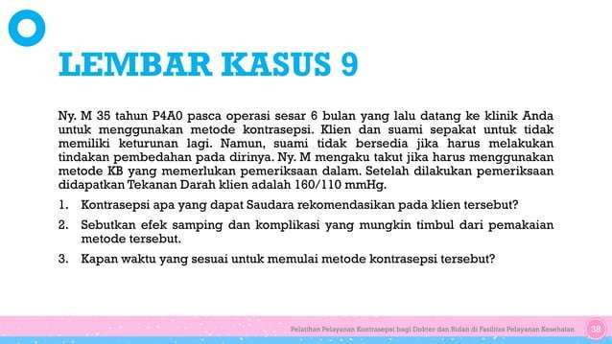

Slide 51
